Slide 1
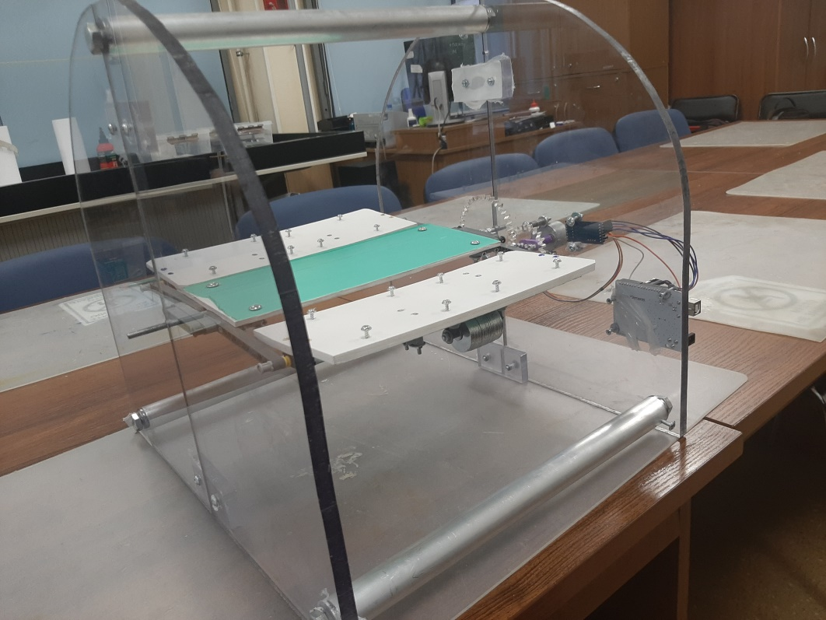
Кабачок
Лоскутов Артём 14 лет

Slide 2
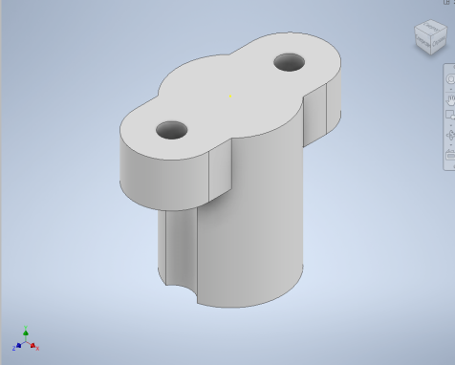
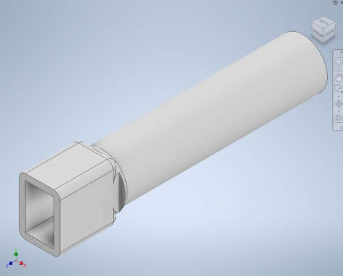
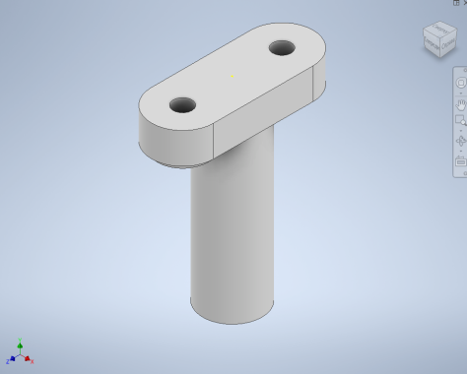

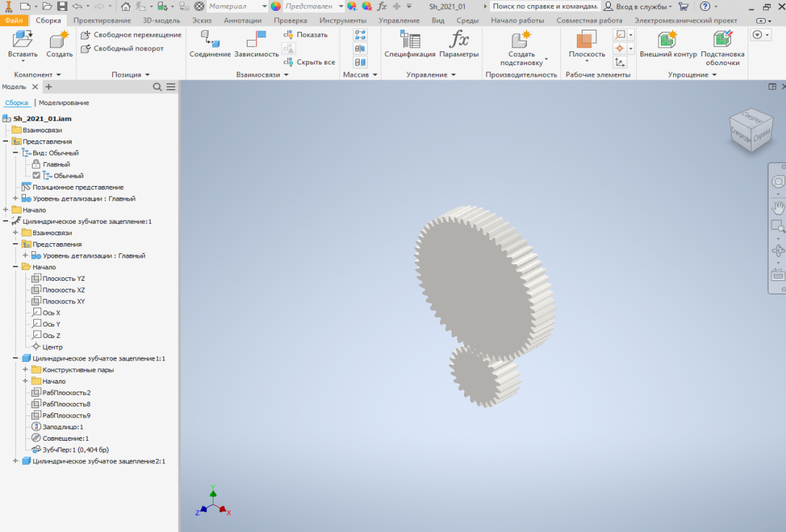
Идея
Мысль о создании такого года разрабатывалась приблизительно 3 месяца.
Вид и тема робота менялись неоднократно. Финальной идеей стал прототип робота-колонизатора придуманный лично автором.
Основную часть внимания привлекает внешний вид проекта, а уже потом механизм. Сам механизм простой но используется в интересной форме.
Вариации переходников
от мотора к шестерне

Slide 3
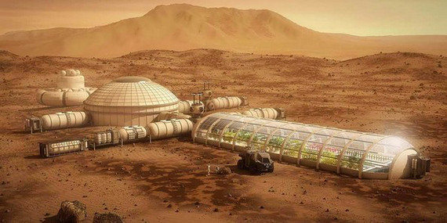
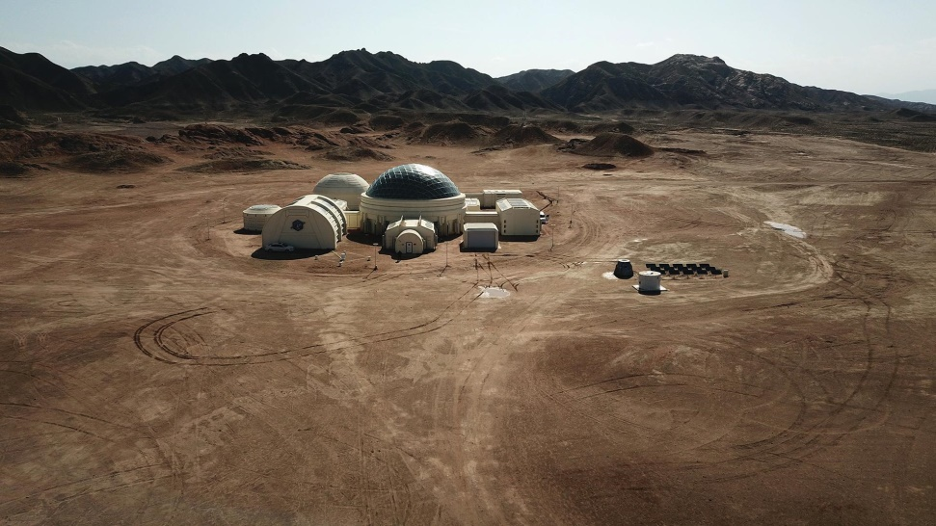
Актуальность в наши дни
Учитывая нынешнюю ситуацию с освоением марса, предполагается использование данного проекта в вышеуказанных целях.
Задача – создание механизма, простого в изготовлении, но помогающего вырабатывать энергию для других агрегатов.
Цель – изготовить механизм способный сберечь себя при неблагоприятных обстоятельствах, управляемым простым кодом.

